Slide 1
画像自動まとめ Powerpoint
python

Slide 2
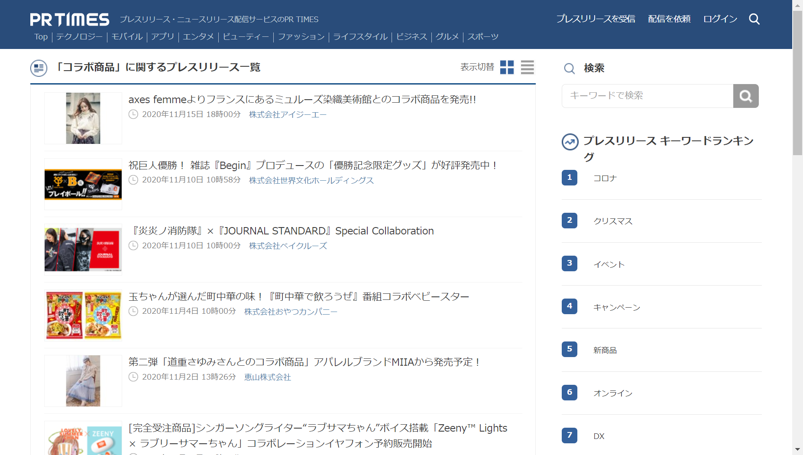
コラボ商品に関するプレスリリース・ニュースリリースのPR ...prtimes.jp › キーワード
https://prtimes.jp/topics/keywords/%E3%82%B3%E3%83%A9%E3%83%9C%E5%95%86%E5%93%81

Slide 3
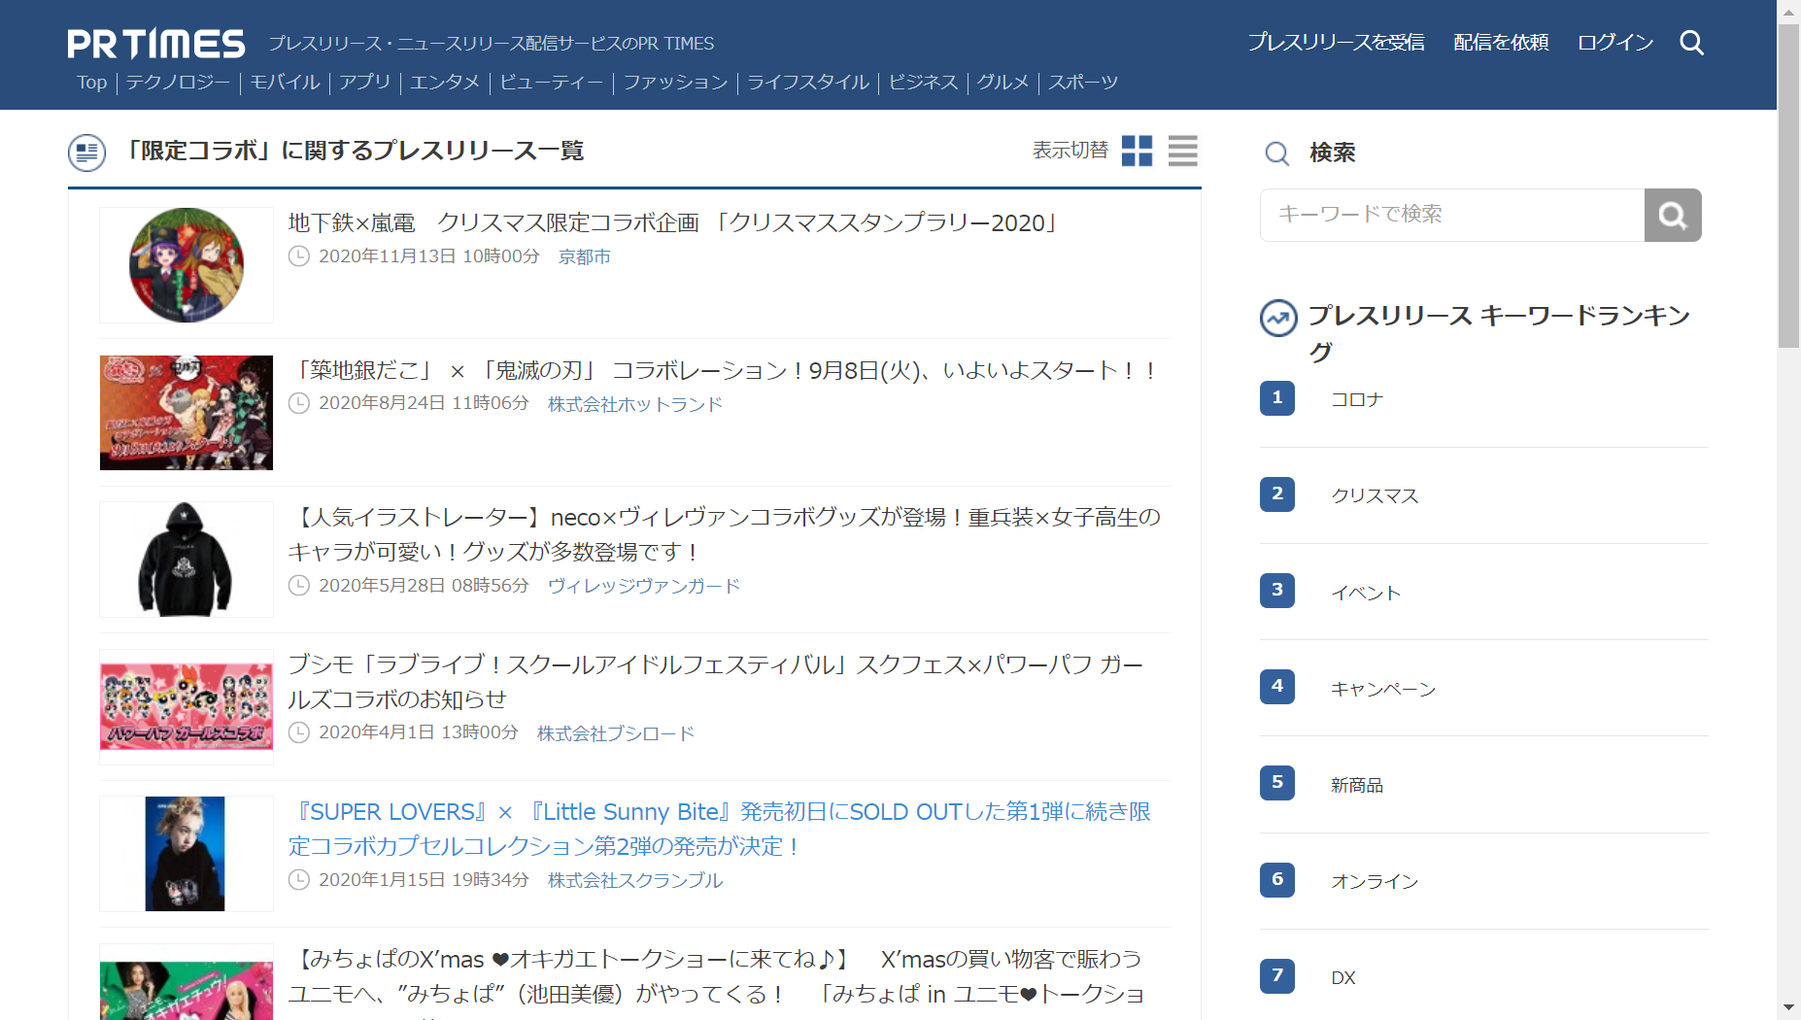
限定コラボに関するプレスリリース・ニュースリリースのPR ...prtimes.jp › キーワード
https://prtimes.jp/topics/keywords/%E9%99%90%E5%AE%9A%E3%82%B3%E3%83%A9%E3%83%9C

Slide 4
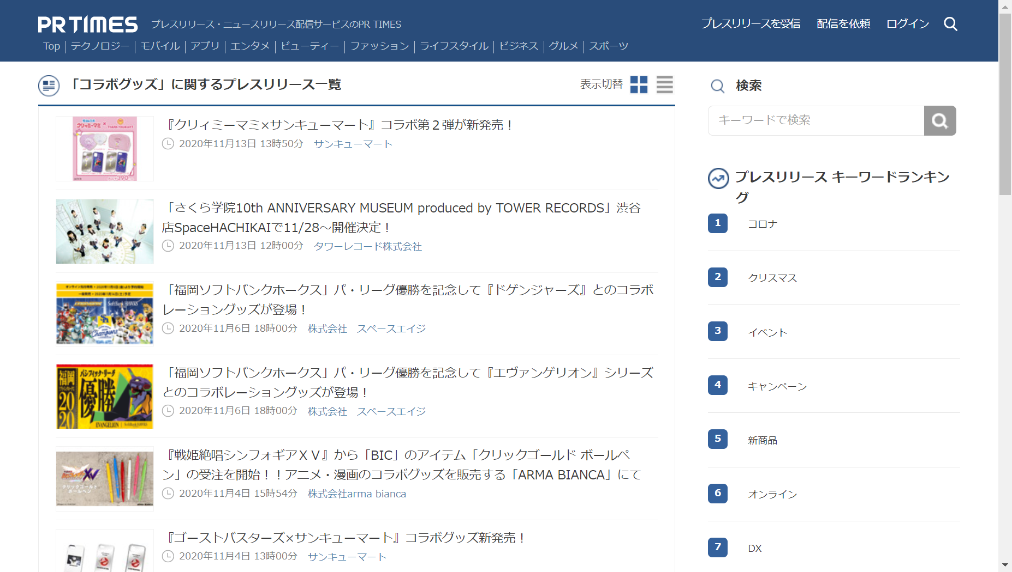
コラボグッズに関するプレスリリース・ニュースリリースの ...prtimes.jp › キーワード
https://prtimes.jp/topics/keywords/%E3%82%B3%E3%83%A9%E3%83%9C%E3%82%B0%E3%83%83%E3%82%BA

Slide 5
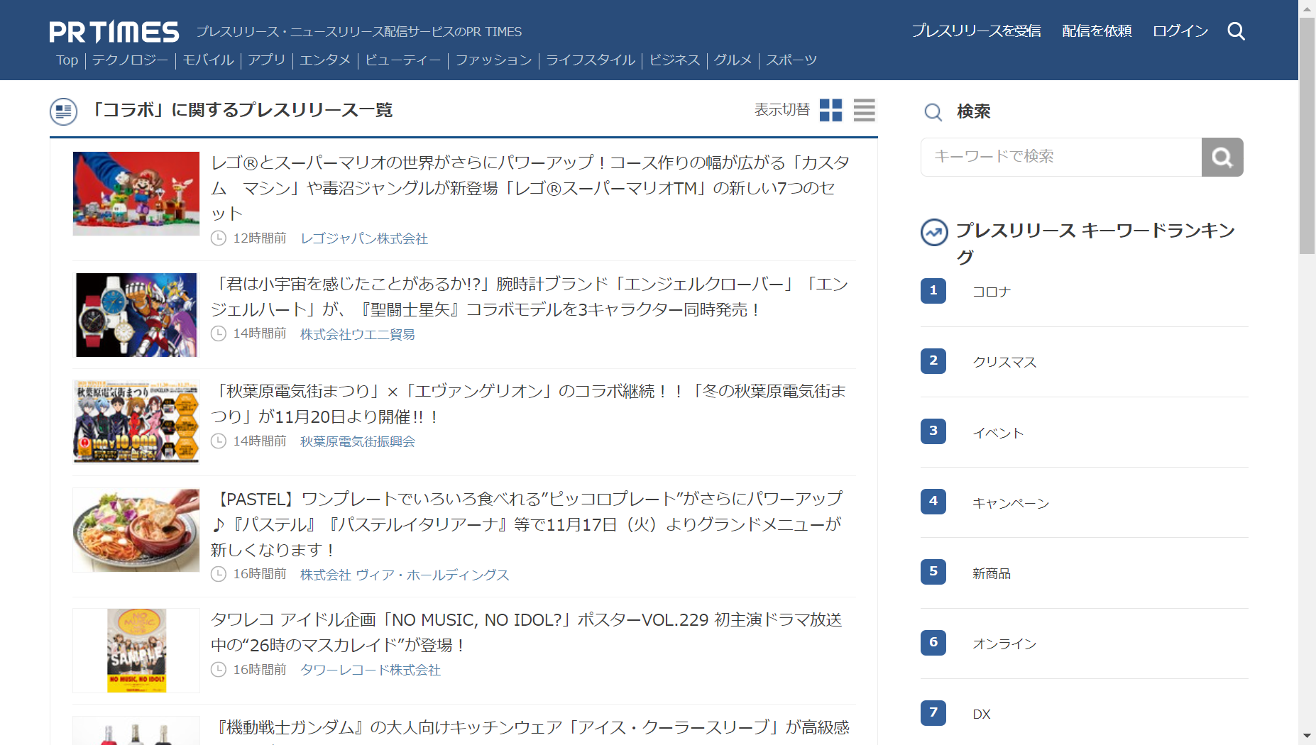
コラボに関するプレスリリース・ニュースリリースのPR TIMESprtimes.jp › キーワード
https://prtimes.jp/topics/keywords/%E3%82%B3%E3%83%A9%E3%83%9C

Slide 6
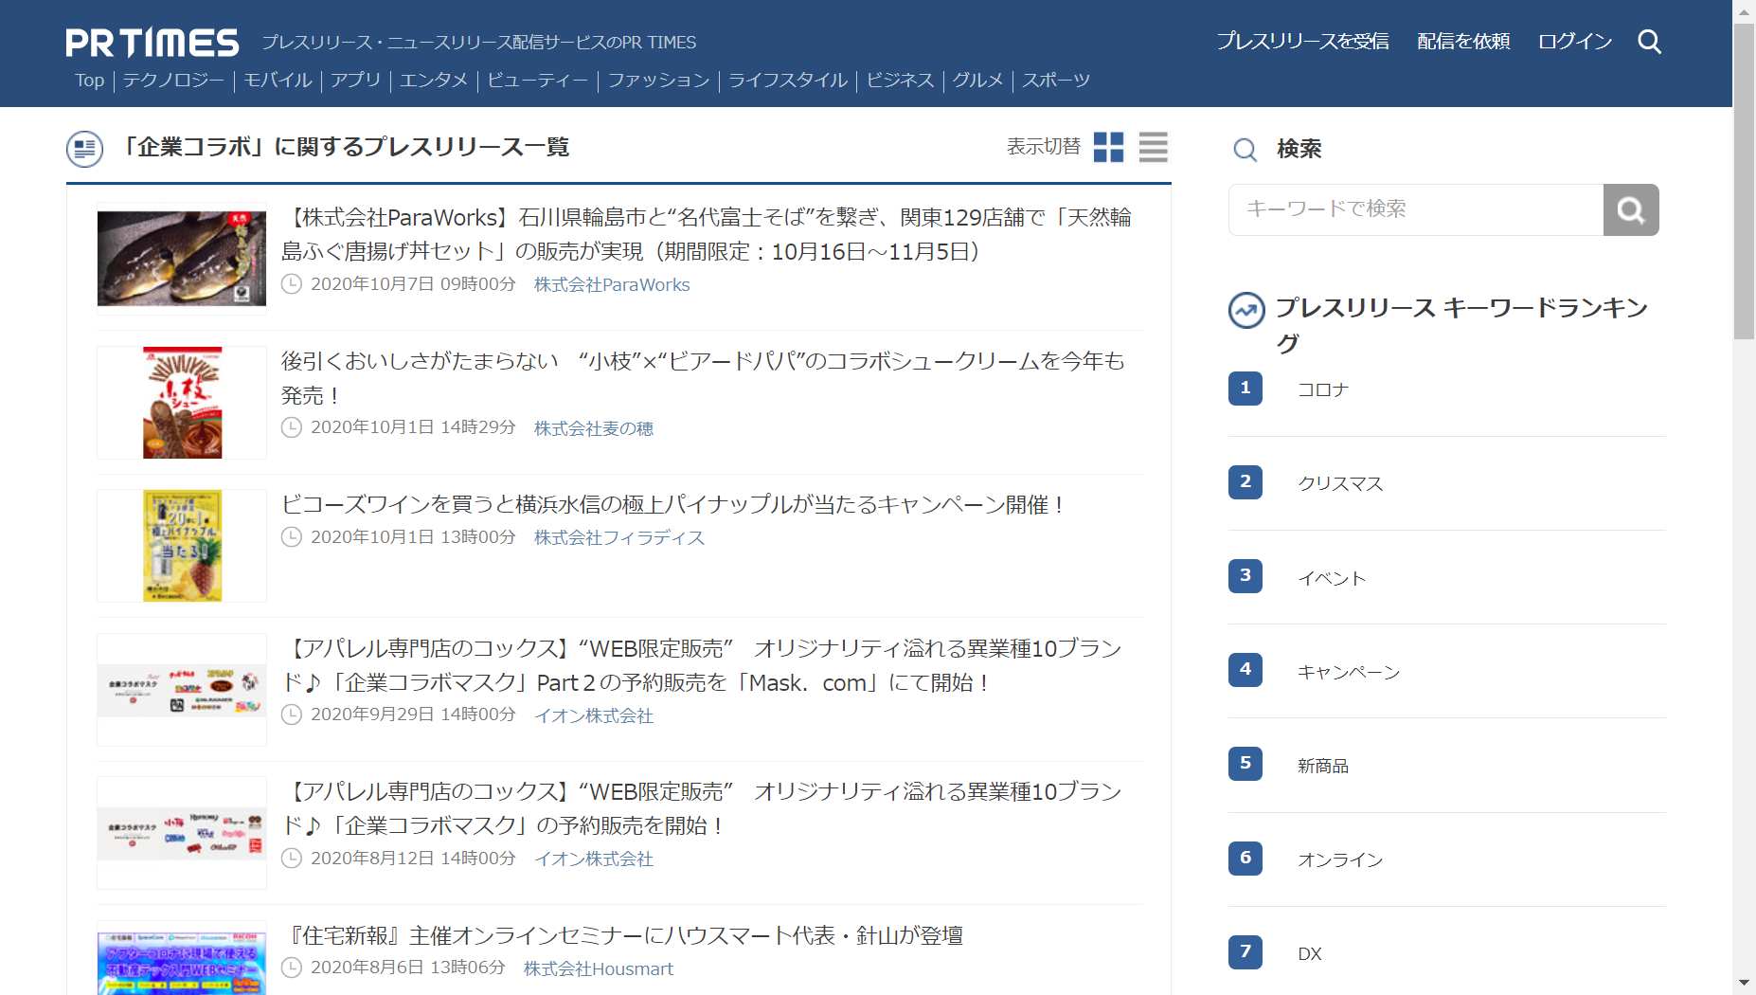
企業コラボに関するプレスリリース・ニュースリリースのPR ...prtimes.jp › キーワード
https://prtimes.jp/topics/keywords/%E4%BC%81%E6%A5%AD%E3%82%B3%E3%83%A9%E3%83%9C

Slide 7
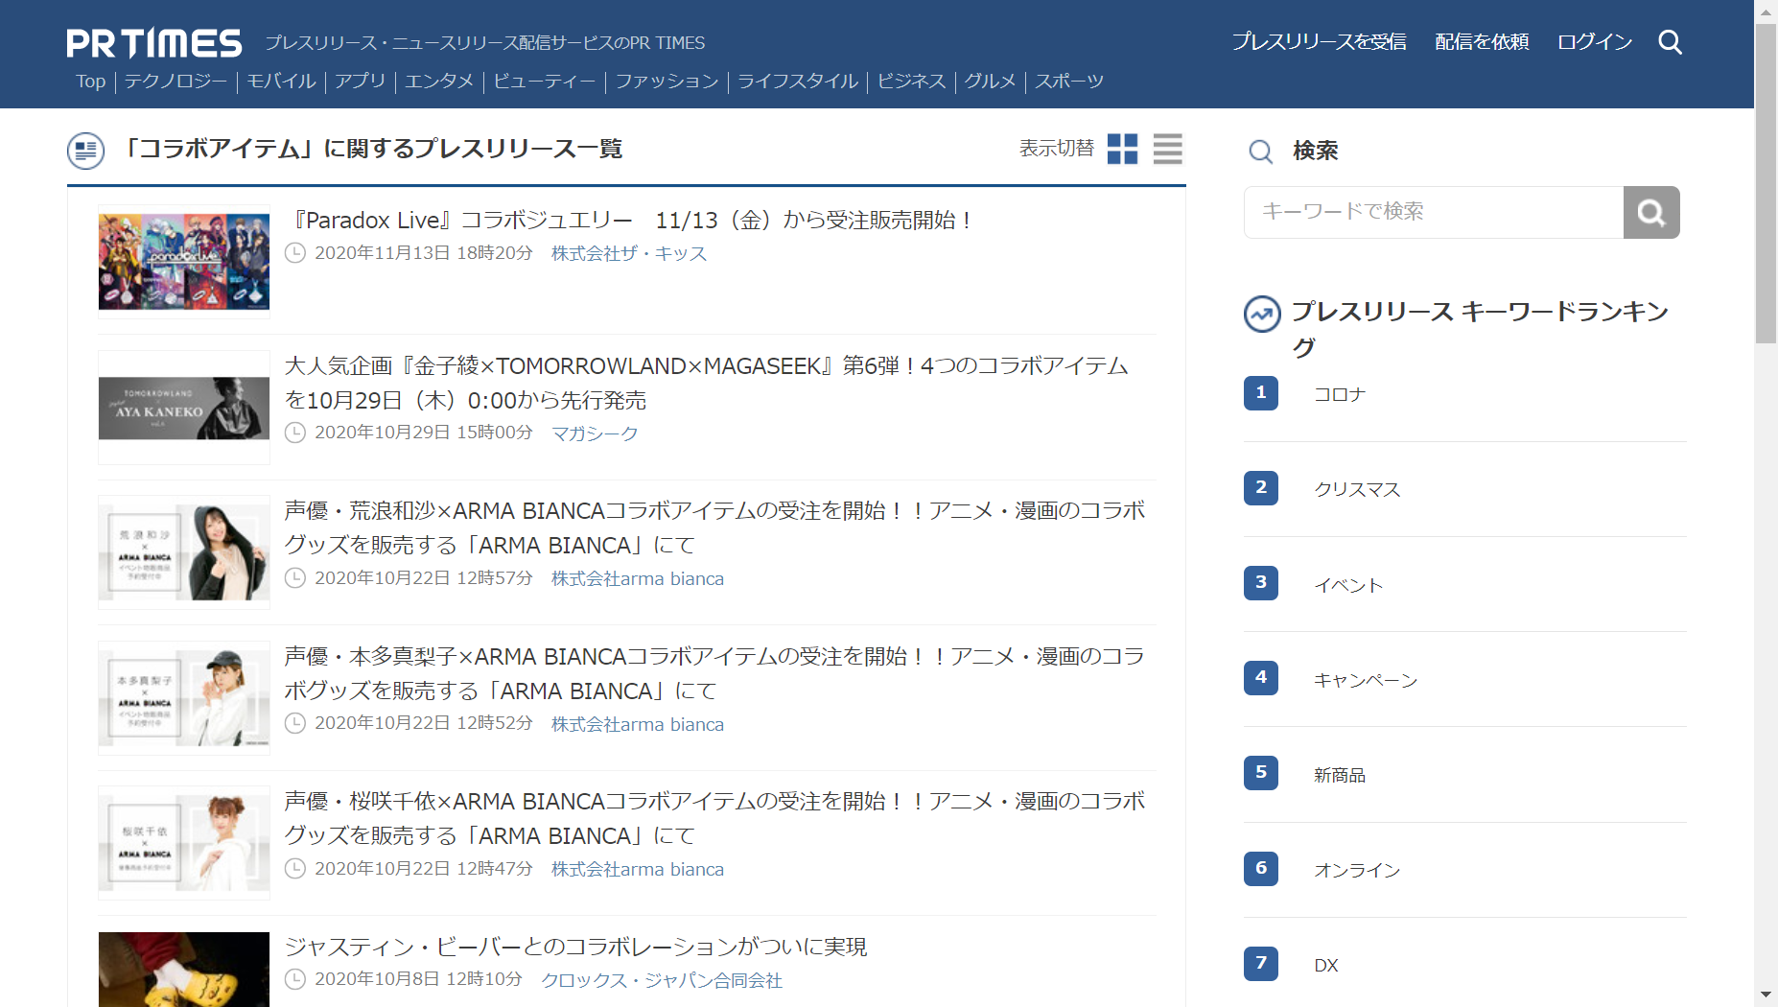
コラボアイテムに関するプレスリリース・ニュースリリースの ...prtimes.jp › キーワード
https://prtimes.jp/topics/keywords/%E3%82%B3%E3%83%A9%E3%83%9C%E3%82%A2%E3%82%A4%E3%83%86%E3%83%A0

Slide 8
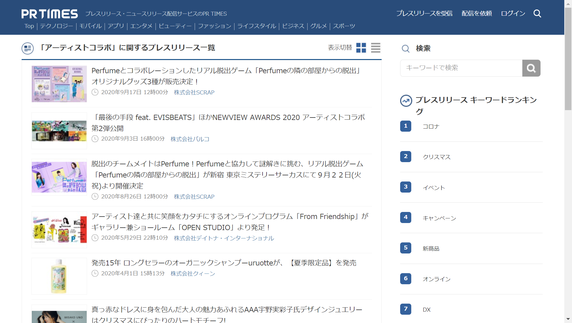
アーティストコラボに関するプレスリリース・ニュース ...prtimes.jp › キーワード
https://prtimes.jp/topics/keywords/%E3%82%A2%E3%83%BC%E3%83%86%E3%82%A3%E3%82%B9%E3%83%88%E3%82%B3%E3%83%A9%E3%83%9C

Slide 9
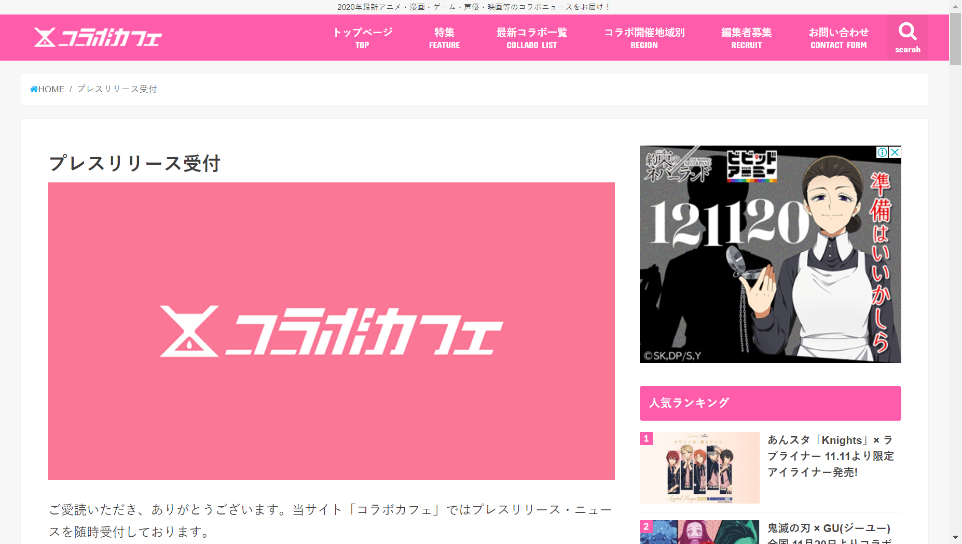
コラボカフェではプレスリリースを随時募集中です！collabo-cafe.com › press-release
https://collabo-cafe.com/press-release/

Slide 10
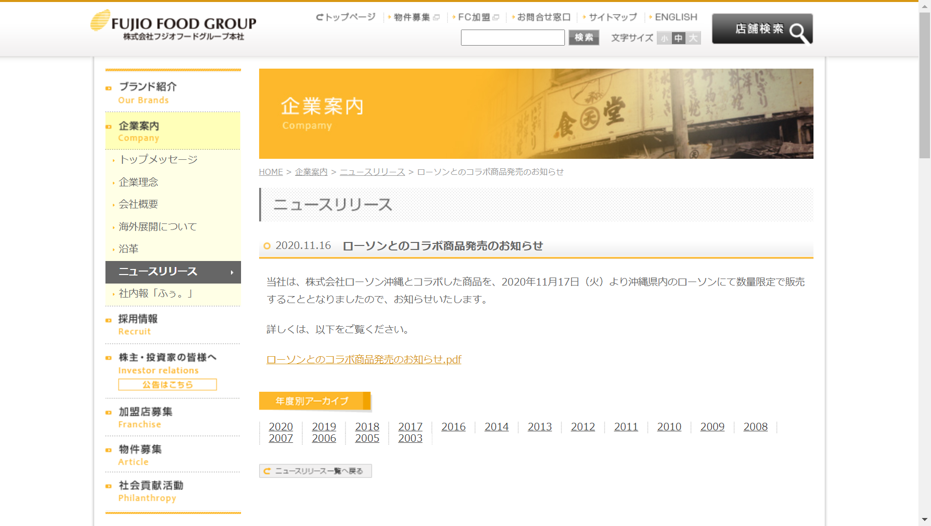
ローソンとのコラボ商品発売のお知らせ｜ニュースリリース ...www.fujiofood.com › 企業案内 › ニュースリリース
http://www.fujiofood.com/company/news/2020/11/post-256.html

